Slide 1
CONTEXTE ET OBJECTIF
Smart BI Volaille : piloter le marché avicole
Le besoin
-1,6 %
+2,2 %
Agreste publie chaque mois les chiffres de la volaille en PDF et Excel : difficiles à suivre dans le temps et à partager.
Objectif : une chaîne BI complète, automatisée et fiable, sans ressaisie, relançable à chaque publication.
3 sujets suivis : abattages, prix à la production (IPPAP), consommation.
Périmètre : France, janvier 2025 à juillet 2026. Données publiques, projet personnel.
abattages, juillet 2026 vs 2025
prix à la production, juillet vs 2025
+3,9 %
10 scripts
consommation, juin 2026 vs 2025
de la donnée brute au dashboard
Smart BI Volaille | Source : Agreste, Infos Rapides n°106 (septembre 2026)
1 / 9

Slide 2
COMMENT J’AI RÉALISÉ LE PROJET
Architecture : 5 étapes, un outil par étape
1
2
3
4
5
Extraction
Contrôles
Recette
Base SQL
Restitution
Python + pandas
Python
Python (assert)
SQLite + SQL
Power BI
Lecture des onglets Excel, mise en format long (1 ligne = 1 mois).
Doublons, valeurs manquantes, dates cohérentes, volumes positifs.
Chaque indicateur comparé au PDF officiel.
Schéma en étoile, clés étrangères, 7 tables.
Export CSV, modèle, 3 pages de dashboard.
Bibliothèques Python : pandas (lecture et transformation), pathlib (chemins), sqlite3 (base), subprocess (orchestration), shutil (sauvegarde).
10 scripts, 1 pipeline : sauvegarde de la base avant chaque reconstruction, retour arrière automatique en cas d’échec.
Smart BI Volaille | Source : Agreste, Infos Rapides n°106 (septembre 2026)
2 / 9

Slide 3
LE CODE, EXTRAITS DES SCRIPTS 01 ET 02
Extraction et contrôles qualité
01_extraction_agreste.py lecture Excel, format long
02_controles_qualite.py contrôles
df = pd.read_excel(
fichiers[0],
sheet_name="Fig 1_GRAPH abattages",
header=None
)
for annee, ligne in [(2025, 3), (2026, 4)]:
for mois in range(1, 13):
valeur = df.iat[ligne, mois + 2]
if pd.notna(valeur):
donnees.append({
"Date": f"{annee}-{mois:02d}-01",
"Annee": annee, "Mois": mois,
"Volume_millions_tetes": float(valeur)
})
doublons = df.duplicated(subset=["Date"]).sum()
volumes_invalides = (
df["Volume_millions_tetes"] <= 0
).sum()
dates_incoherentes = (
(df["Date"].dt.year != df["Annee"]) |
(df["Date"].dt.month != df["Mois"])
).sum()
if (len(df) == 19
and df.isnull().sum().sum() == 0
and doublons == 0
and volumes_invalides == 0
and dates_incoherentes == 0):
print("CONTROLES QUALITE : OK")
À retenir : boucle sur 2025 et 2026, 12 mois chacun, ligne et colonne de l’Excel ciblées ; 19 mois attendus (12 + 7).
Smart BI Volaille | Source : Agreste, Infos Rapides n°106 (septembre 2026)
3 / 9

Slide 4
LE CODE, EXTRAITS DES SCRIPTS 04 ET 08
Recette : chaque chiffre validé vs le PDF
04 et 08 assertions automatiques
# 04 : somme des espèces = total officiel
total_officiel = float(df.iat[6, 2])
total_calcule = especes["Volume_millions_tetes"].sum()
if abs(total_calcule - total_officiel) > 0.000001:
raise ValueError("Écart détecté avec le total officiel")
# 08 : prix, comparaison avec le PDF
evolution_annuelle = (
juillet_2026 / juillet_2025 - 1
) * 100
assert round(evolution_mensuelle, 1) == 1.7
assert round(evolution_annuelle, 1) == 2.2
assert round(evolution_historique, 1) == 1.6
Indicateur | Script | PDF
Abattages juil. 2026 | 72,98 M ; -1,56 % | 73,0 M ; -1,6 %
Consommation juin | 189,44 ; +3,85 % | 189,4 ; +3,9 %
Prix, 1 mois | +1,69 % | +1,7 %
Prix, 1 an | +2,18 % | +2,2 %
Prix vs moy. 5 ans | arrondi à +1,6 % | +1,6 %
Somme des espèces | = total mensuel | 73,0 M
Principe : si un seul chiffre diffère du PDF, le script s’arrête. Je peux donc affirmer que le dashboard est juste.
Smart BI Volaille | Source : Agreste, Infos Rapides n°106 (septembre 2026)
4 / 9

Slide 5
LE CODE, EXTRAITS DES SCRIPTS 05 ET 06
Entrepôt SQL : un schéma en étoile
FAIT_ABATTAGES_MENSUELS
05 et 06 création et requête
CREATE TABLE FAIT_ABATTAGES_ESPECES (
date_id TEXT NOT NULL,
espece_id INTEGER NOT NULL,
volume_millions_tetes REAL NOT NULL,
evolution_annuelle_pct REAL,
evolution_moyenne_pct REAL,
PRIMARY KEY (date_id, espece_id),
FOREIGN KEY (date_id)
REFERENCES DIM_DATE(date_id),
FOREIGN KEY (espece_id)
REFERENCES DIM_ESPECE(espece_id)
);
SELECT e.nom_espece,
f.volume_millions_tetes
FROM FAIT_ABATTAGES_ESPECES f
INNER JOIN DIM_ESPECE e
ON f.espece_id = e.espece_id
WHERE f.date_id = '2026-07-01'
ORDER BY f.volume_millions_tetes DESC;
FAIT_CONSOMMATION
DIM_DATE
FAIT_INDICE_PRIX
FAIT_ABATTAGES_ESPECES
DIM_ESPECE
REF_PRIX_HISTORIQUE
4 faits (mesures) reliés à 2 dimensions (axes d’analyse) par des clés étrangères
Smart BI Volaille | Source : Agreste, Infos Rapides n°106 (septembre 2026)
5 / 9

Slide 6
LE CODE, EXTRAIT DU SCRIPT 10
Pipeline : sauvegarde et retour arrière
10_pipeline_complet.py orchestration
Pourquoi c’est robuste
def executer(nom):
subprocess.run(
[sys.executable, str(scripts / nom)],
cwd=projet, check=True
)
shutil.copy2(base, sauvegarde) # sauvegarde horodatée
base.unlink() # reconstruction
try:
executer("05_creation_base_sql.py")
executer("06_analyse_sql.py")
executer("09_integration_sql.py")
assert nombre == attendu # 7 tables contrôlées
except Exception:
print("ECHEC DU PIPELINE SQL")
base.unlink()
shutil.copy2(sauvegarde, base) # retour arrière
raise
check=True : si un script échoue, tout s’arrête.
Sauvegarde horodatée avant chaque reconstruction.
Retour arrière automatique de l’ancienne base.
Contrôle final : clés étrangères et lignes des 7 tables.
Export des 7 CSV pour Power BI.
Smart BI Volaille | Source : Agreste, Infos Rapides n°106 (septembre 2026)
6 / 9

Slide 7
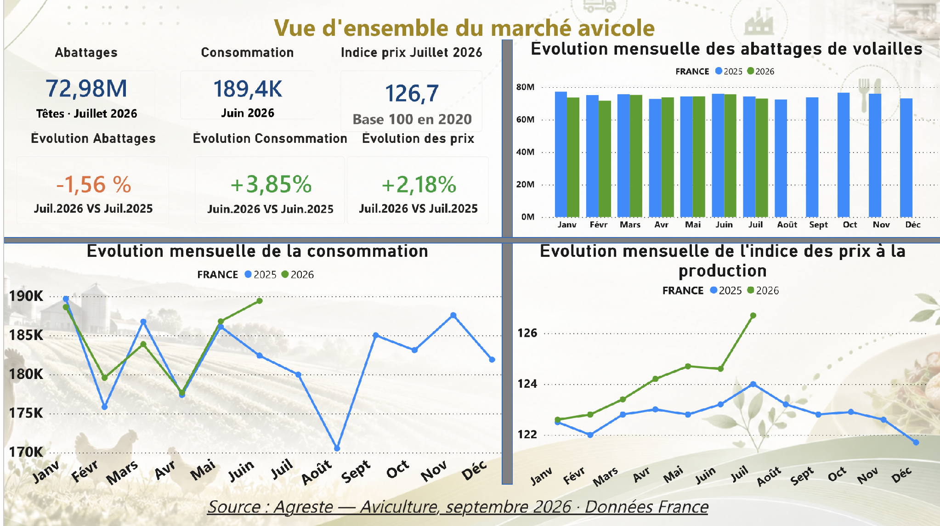
TABLEAU DE BORD, PAGE 1
Vue d’ensemble : un marché sous tension
-1,6 %
abattages, juil. 2026 vs 2025
+3,9 %
consommation, juin vs 2025
+2,2 %
indice des prix, juil. vs 2025
Smart BI Volaille | Source : Agreste, Infos Rapides n°106 (septembre 2026)
7 / 9

Slide 8
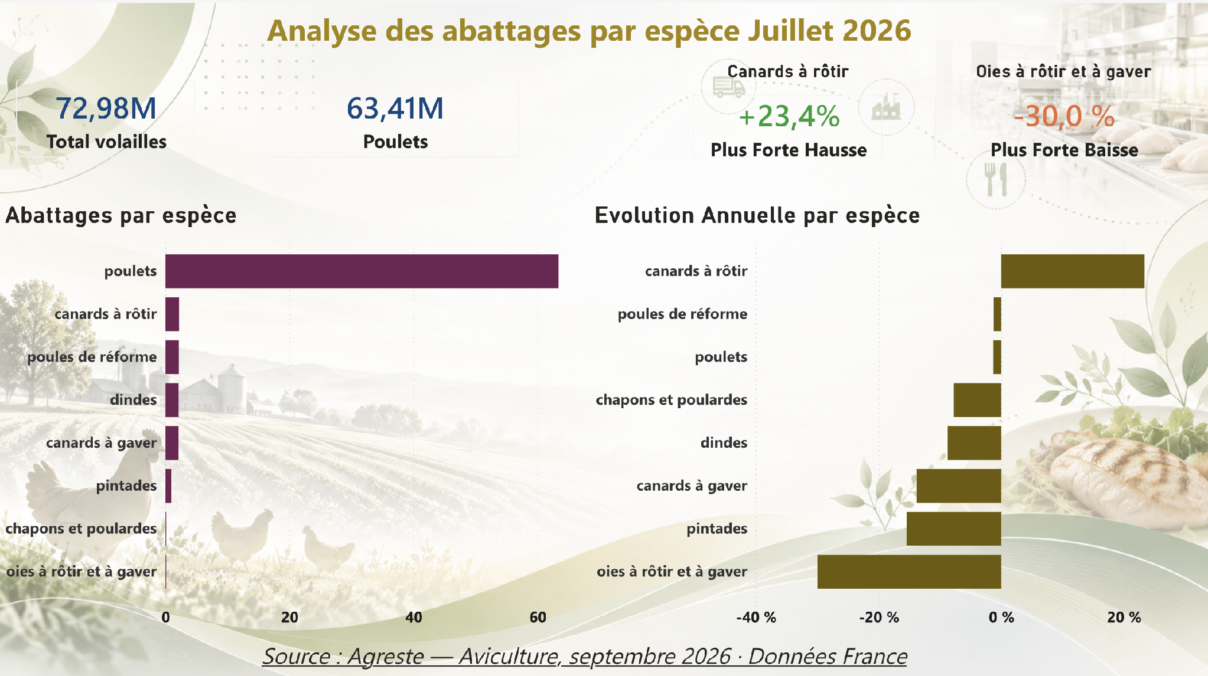
TABLEAU DE BORD, PAGE 2
Abattages par espèce, juillet 2026
63,4 M
poulets, 87 % du total
+23,4 %
canards à rôtir, reprise après influenza
-30 %
oies : 7 000 têtes, à relativiser
Smart BI Volaille | Source : Agreste, Infos Rapides n°106 (septembre 2026)
8 / 9

Slide 9
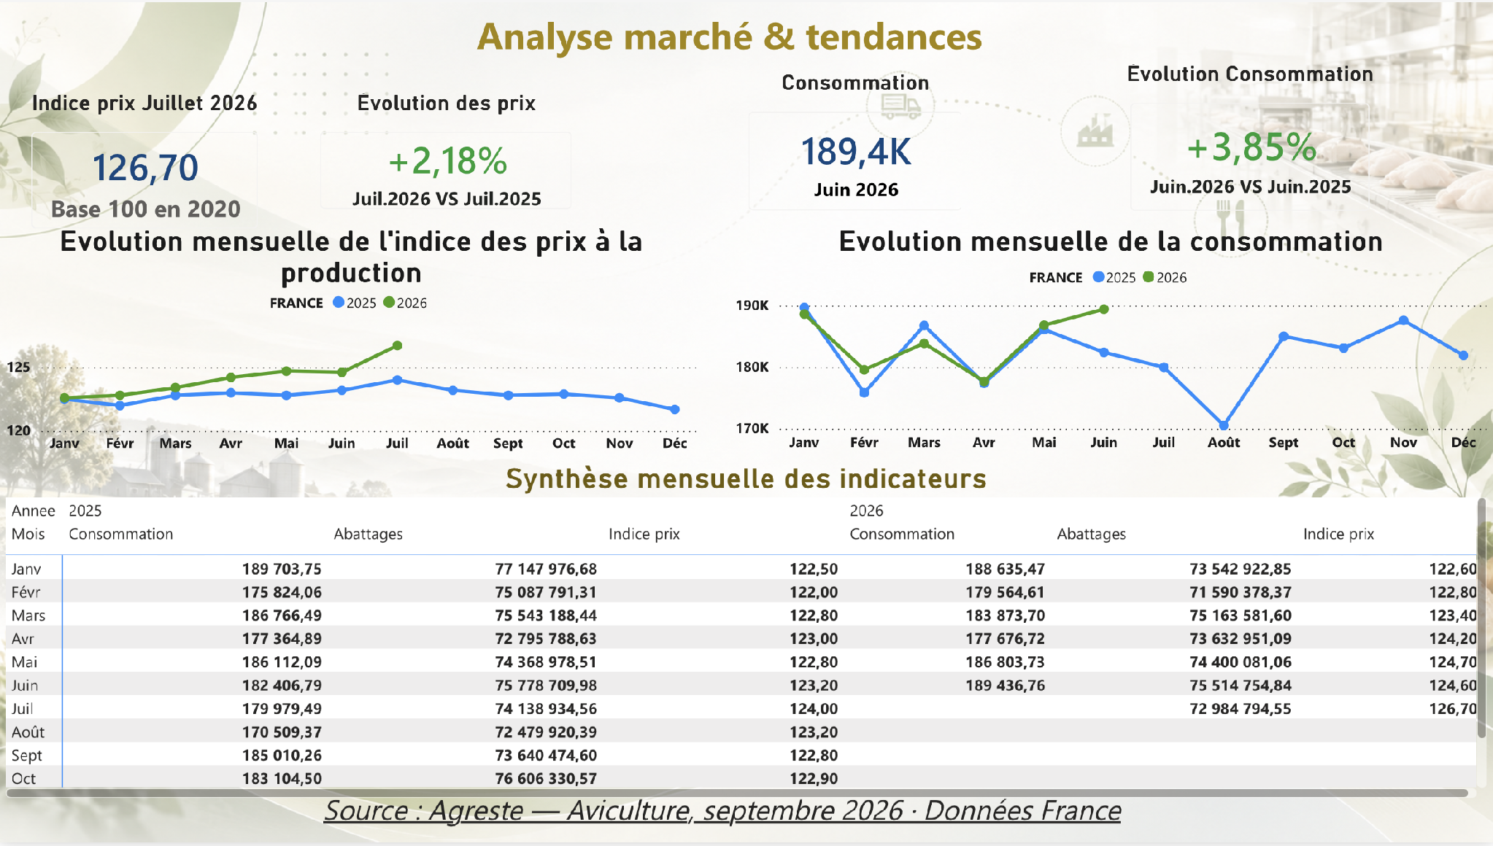
TABLEAU DE BORD, PAGE 3
Marché et tendances
126,7
indice IPPAP, plus haut de la période
189,4 kt
consommation de juin, plus haut de 2026
Table
synthèse mensuelle 2025 / 2026
Smart BI Volaille | Source : Agreste, Infos Rapides n°106 (septembre 2026)
9 / 9

